Slide 1
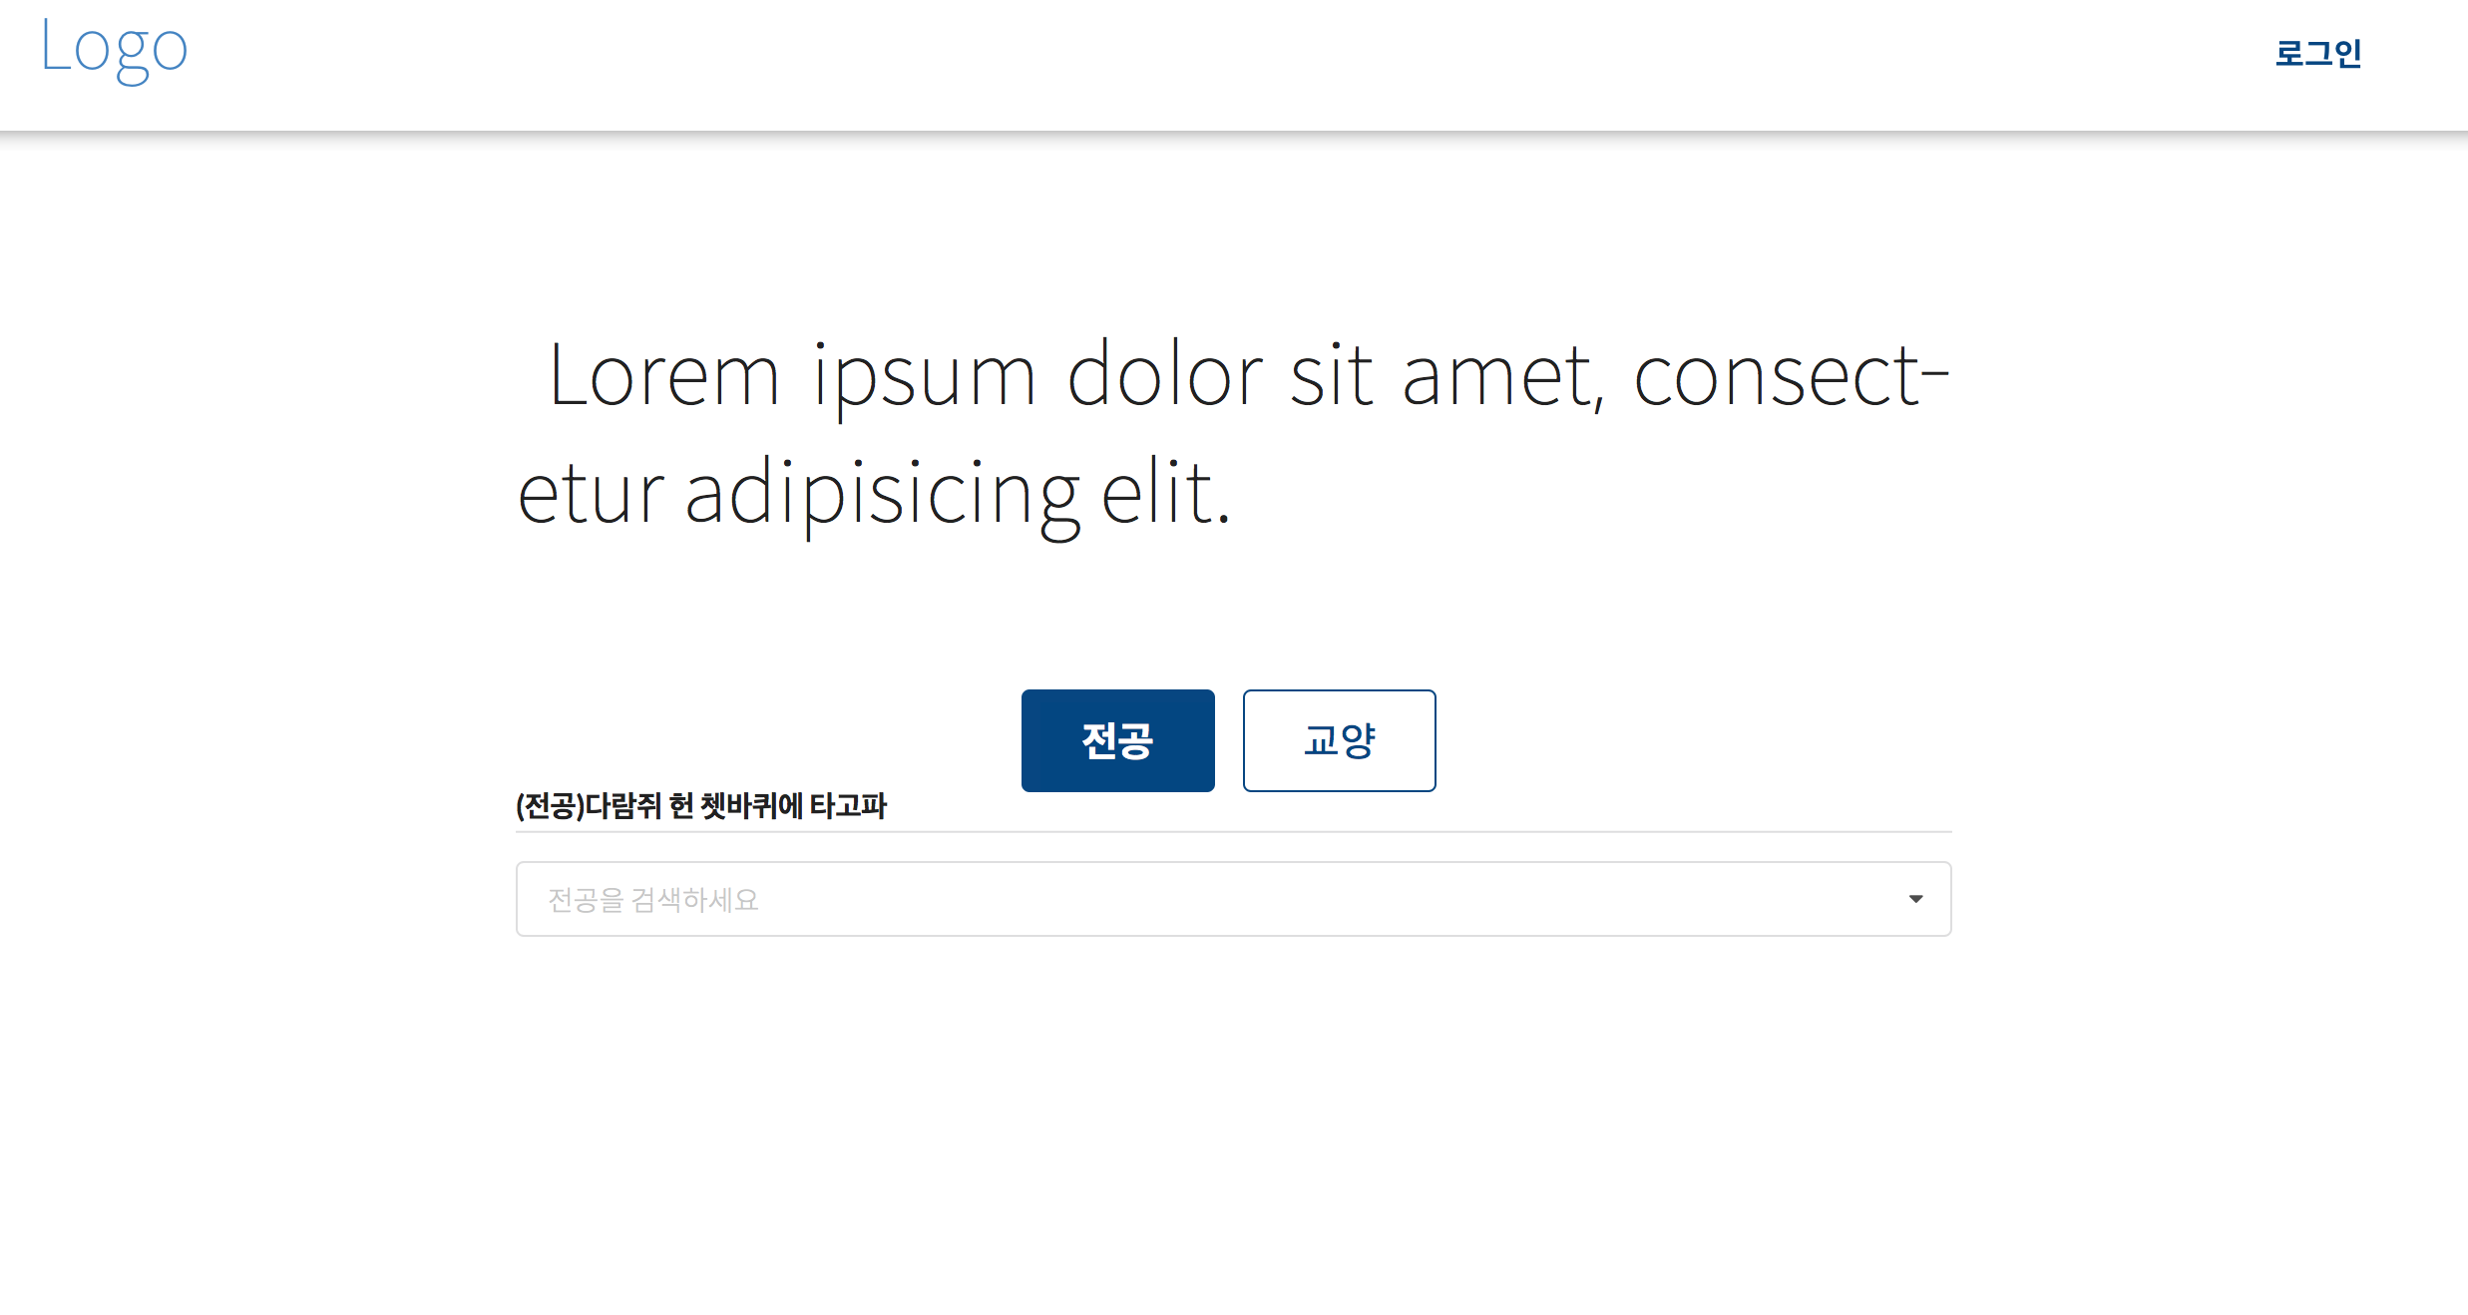
vueMainHeader
vueMajorCulturalButtons
vueSearchBar

Slide 2
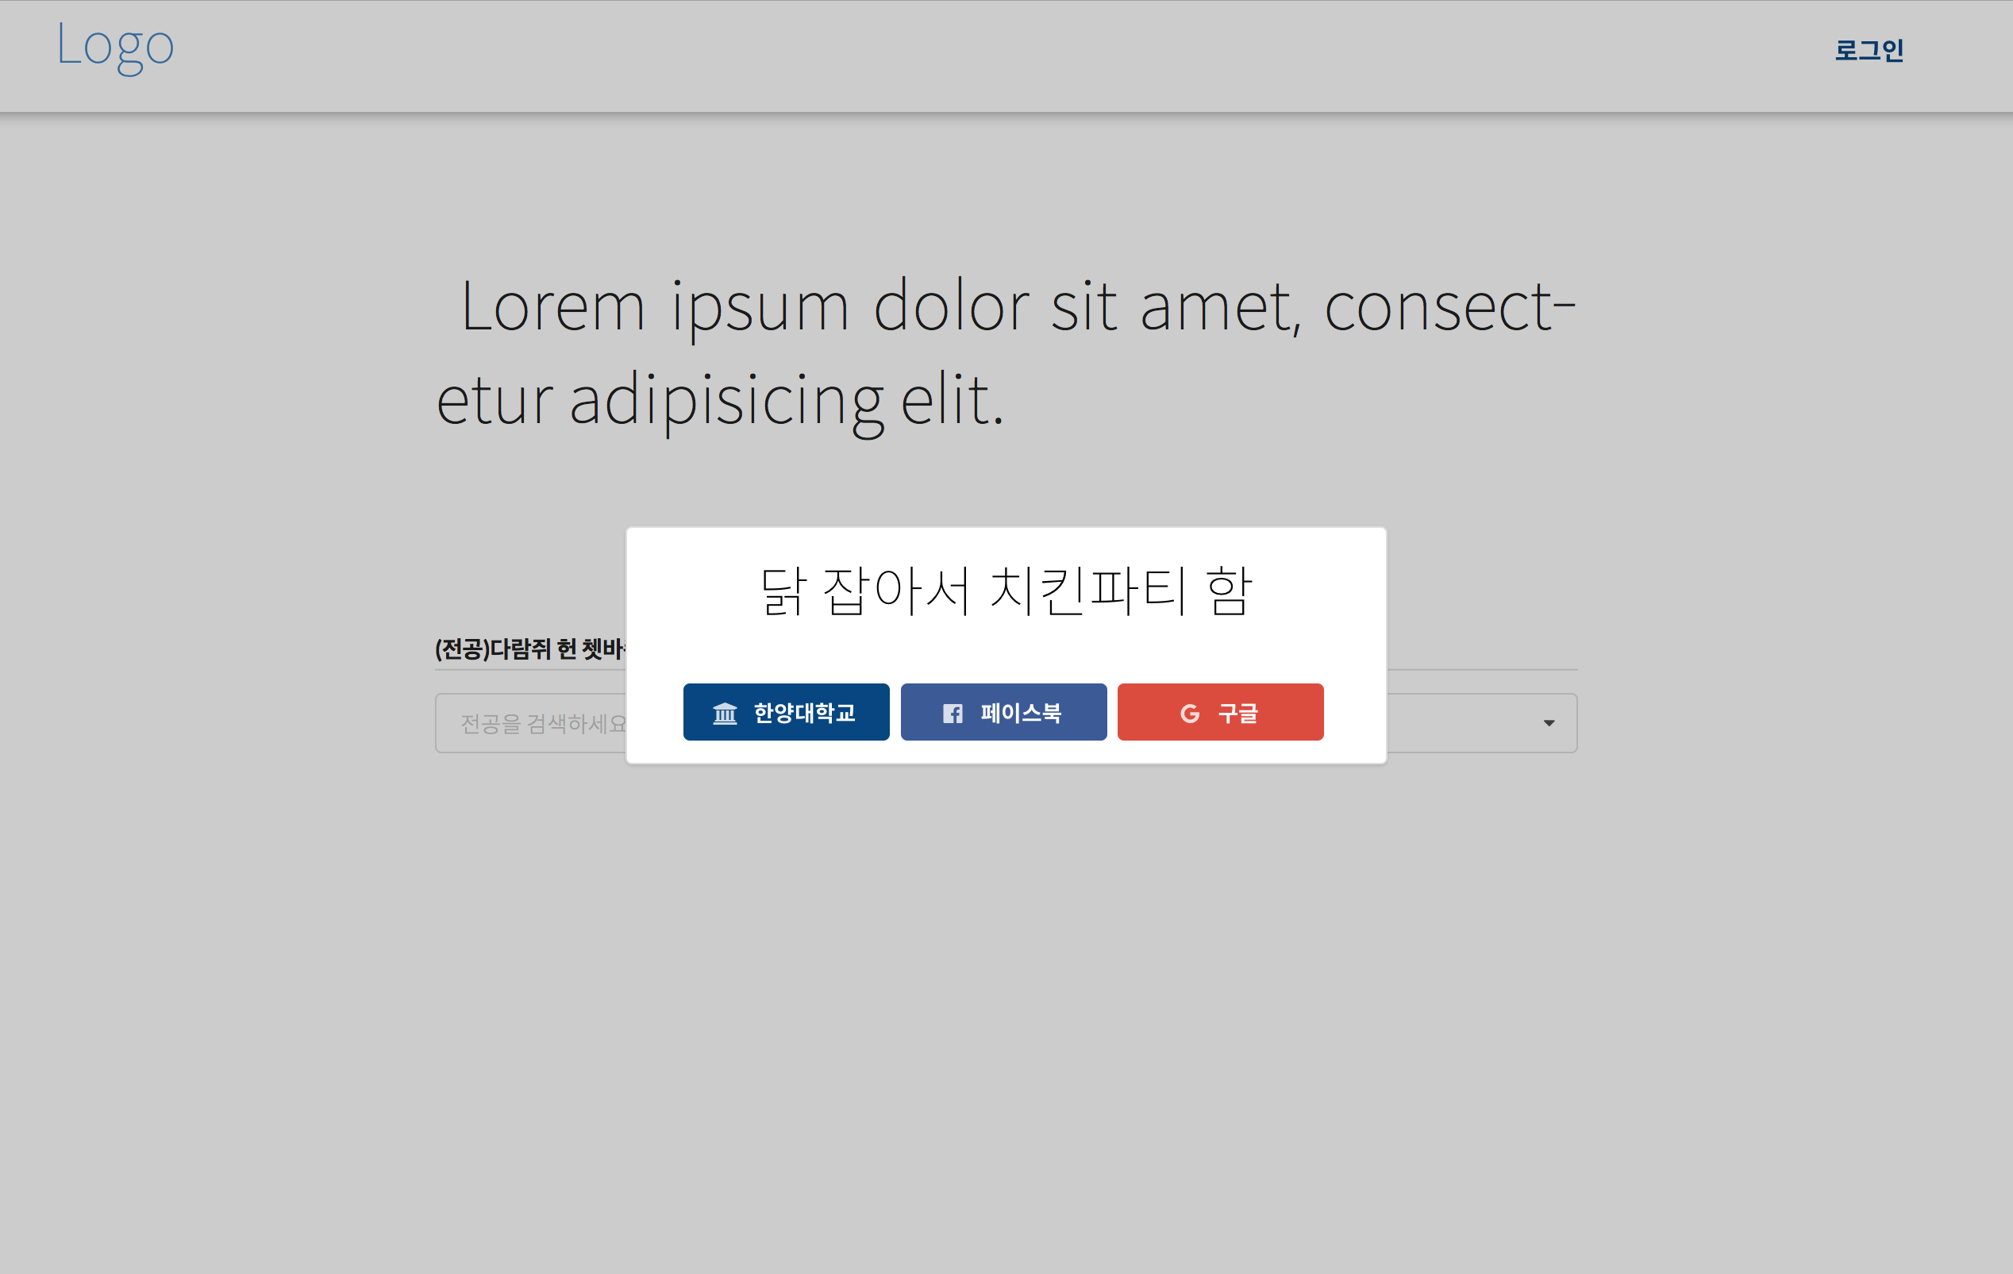
vueLoginDimmer

Slide 3
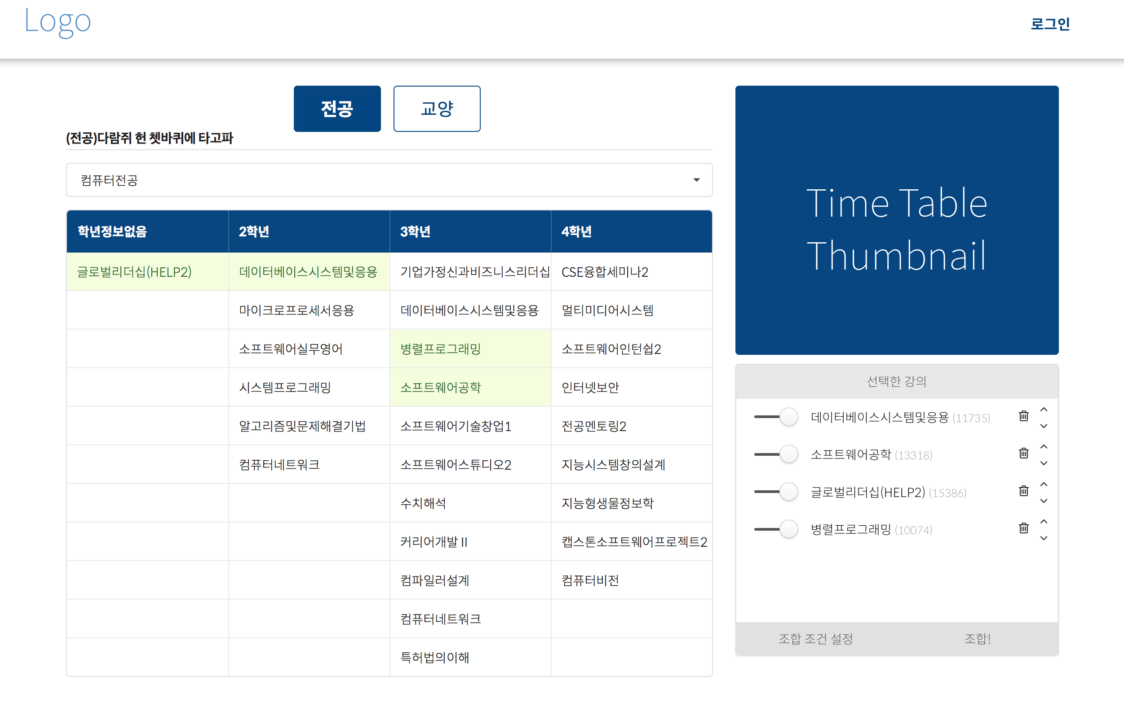
vueTimeTable
vueSubjectTable
vueLectureBasket

Slide 4
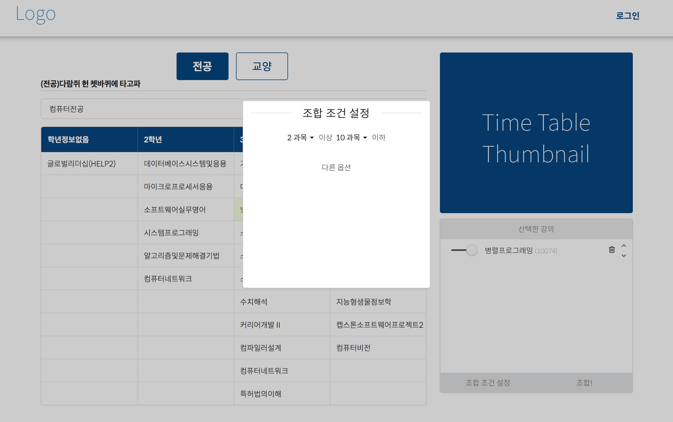
vueCombination
Condition

Slide 5
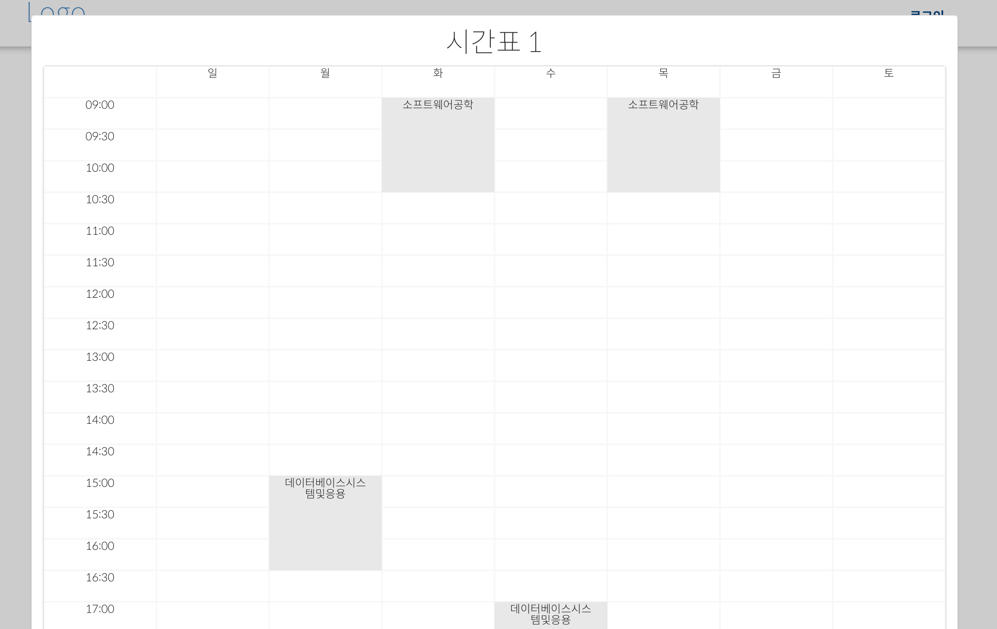
vueTimeTable

Slide 6
Index.html
vueLogin
Dimmer
vueTesting Console
vueCombinationCondition
vueMain
Header
vueSubject
Table
vueLecture
Basket
vueMajorCultural
Buttons
vueSearchBar

